Slide 1


Slide 2
我要做什么？

Slide 3


一个网站 + 两个App
铃铛网
App
App
卖家版

Slide 4
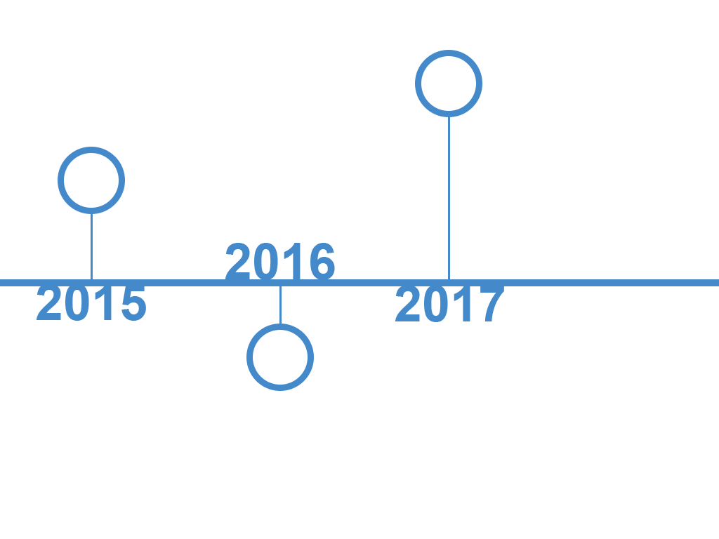
基础功能
建立买卖流程、规则
签约高质量合约商家
完成一个宠物的京东商城
与产业资源对接
增加O2O功能
完善生态圈
对接政府接口
完成一个宠物的时光网
扩展网络架构
增加社交功能
市场推广

Slide 5
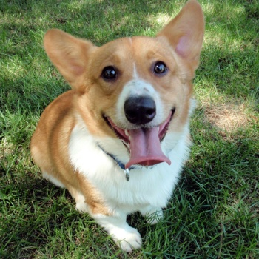
我要做中国最好的宠物平台
建立一个宠物品牌
建立一个交易规则
建立一个垂直生态圈

Slide 6
为什么要做？

Slide 7
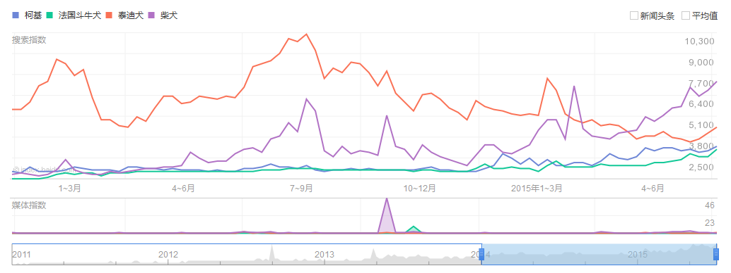
2014年以来百度若干关键词的搜索趋势
泰迪在2015年明显在下降
法国斗牛犬、柯基、柴犬有明显的上升趋势
通过对比可得出，曲线图并非由于网民的数量上升而单纯的上升

Slide 8
铃铛网
这个一个高速成长的市场
这是一个相对边缘化的市场
这是一个相对封闭的市场
——这里有机会

Slide 9
铃铛网
我个人养了7年柯基
在全国拥有很多宠物饲养和买卖的朋友
熟悉行业规则
——我能做这个行业需要的东西

Slide 10
怎么做？

Slide 11
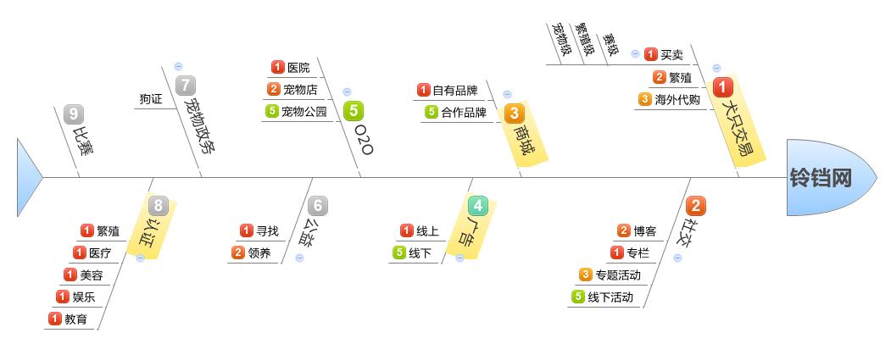
服务

Slide 12
架构

Slide 13
预算：

Slide 14
运营 5万
域名 | 100
服务器 | 3000
短信服务 | 1500
公司注册 | 1000
会计 | 3000
房租 | 24000
水电 | 1200

Slide 15
人工 18万
年 | 180000
合计 | 15000
php | 6000
前端 | 5000
美工 | 4000

